Slide 1

Chuyên đề
VẬT LÝ 12
TIA X
TẠO ẢNH BẰNG TIA X

Slide 2

NỘI DUNG
Chuyên đề
VẬT LÝ 12
I
TIA X
TIA X
TẠO ẢNH BẰNG TIA X
II
CHỤP ẢNH BẰNG TIA X
III
CHỤP LỚP CẮT
IV
ỨNG DỤNG CỦA TIA X

Slide 3
NỘI DUNG
I
TIA X
II
CHỤP ẢNH BẰNG TIA X
III
CHỤP LỚP CẮT
IV
ỨNG DỤNG CỦA TIA X

Slide 4
I
TIA X
1
2
3
4
Điều khiển cường độ và độ cứng của tia X
Khái niệm về tia X
Cách tạo ra tia X
Sự suy giảm tia X

Slide 5
I
TIA X
1
Khái niệm về tia X
2
3
4
Điều khiển cường độ và độ cứng của tia X
Cách tạo ra tia X
Sự suy giảm tia X

Slide 6
I
TIA X
1
2
Khái niệm về tia X
Cách tạo ra tia X
3
4
Điều khiển cường độ và độ cứng của tia X
Sự suy giảm tia X

Slide 7
I
TIA X
1
2
3
Điều khiển cường độ và độ cứng của tia X
Khái niệm về tia X
Cách tạo ra tia X
4
Sự suy giảm tia X

Slide 8
I
TIA X
1
2
3
4
Điều khiển cường độ và độ cứng của tia X
Khái niệm về tia X
Cách tạo ra tia X
Sự suy giảm tia X

Slide 9

1
Khái niệm về tia X

Slide 10
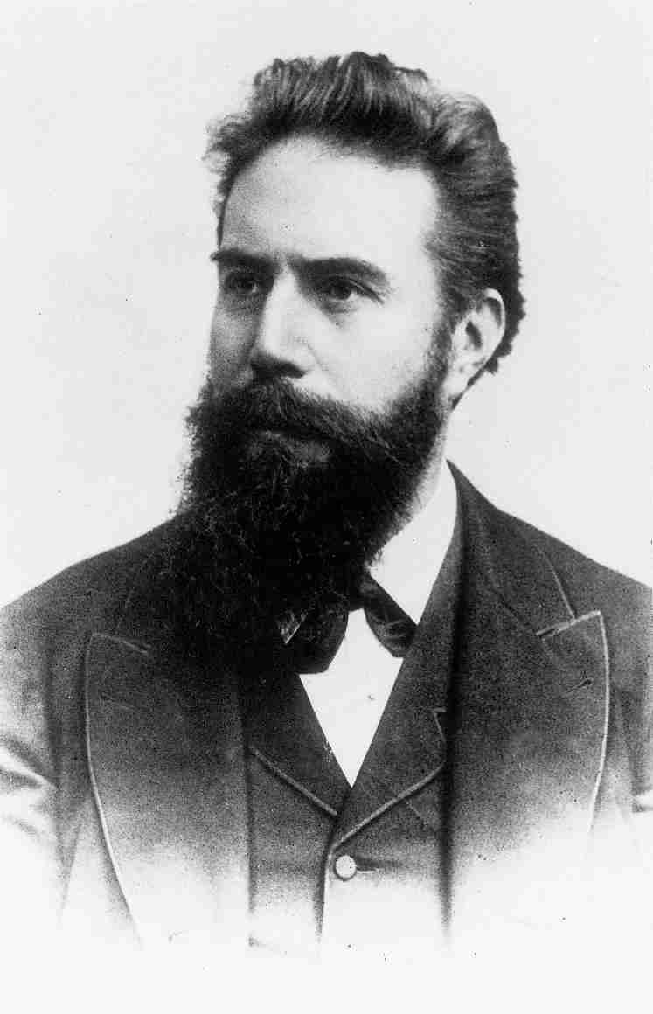
1
Khái niệm về tia X
Năm 1895, Wilhelm Conrad Rontgen, một nhà vật lý người Đức, công bố kết quả thí nghiệm tạo ra tia X. Khi phát hiện tia này, ông gọi nó là tia X với ngụ ý là tia chưa biết.
W.C Rontgen
( 1845 – 1923 )

Slide 11
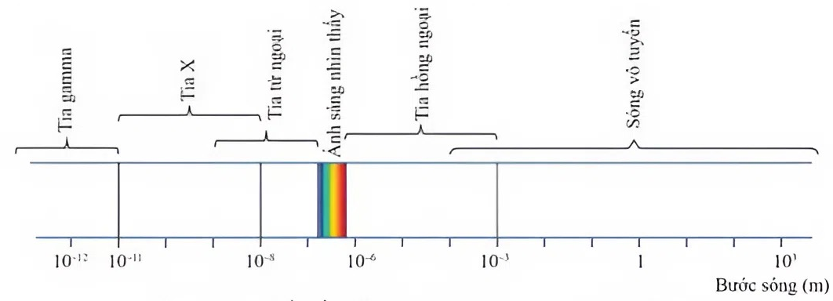
1
Khái niệm về tia X
Quan sát hình 1.3, bạn hãy cho biết bước sóng của tia X là bao nhiêu?
=> Khoảng 10⁻¹¹m đến 10⁻⁸ m

Slide 12
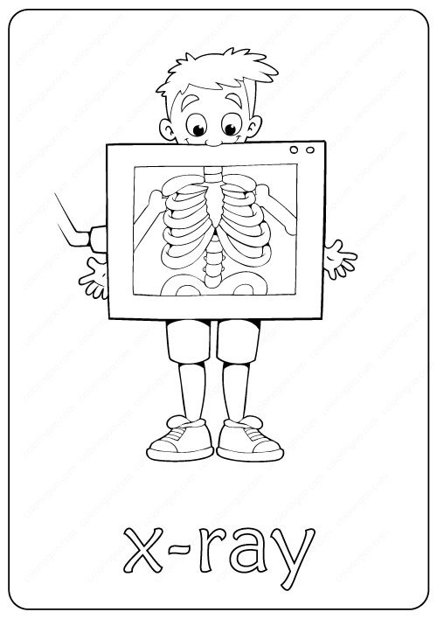
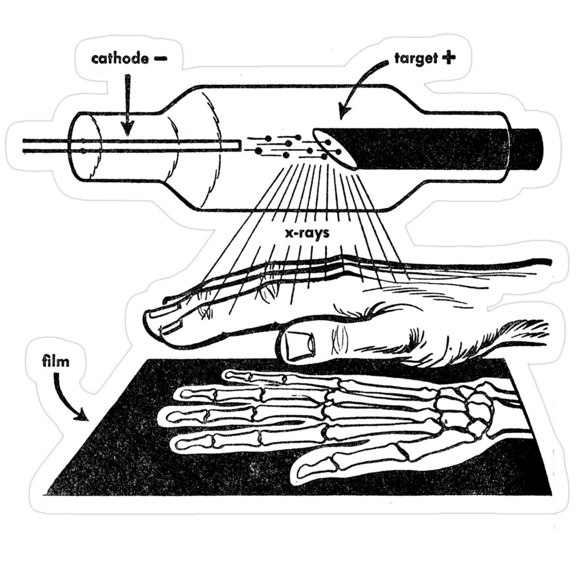

1
Khái niệm về tia X
Tia X là một dạng sóng điện từ có bước sóng ngắn (10⁻¹¹m đến 10⁻⁸ m) , có khả năng đâm xuyên qua nhiều vật liệu ( mô mềm, gỗ, vải,…)

Slide 13
2. Cách tạo ra tia X

Slide 14
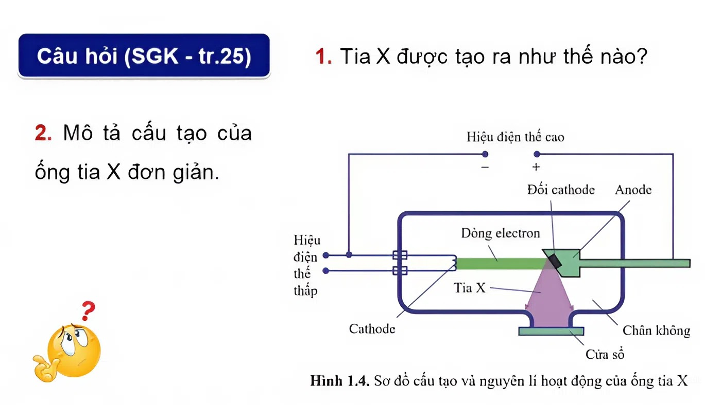

2
Cách tạo ra tia X
Tia X được tạo ra bằng một thiết bị được gọi là ống tia X.

Slide 15
2
Cách tạo ra tia X
- Ống tia X có cấu tạo gồm một ống chân không, trong ống có hai điện cực:
+ Cực âm (cathode) là dây điện trở được đốt nóng để phát các electron.
+ Cực dương (anode) có đối cathode được làm bằng kim loại có nguyên tử lượng lớn và nhiệt độ nóng chảy cao.
+ Một hiệu điện thế giữa anode và cathode.

Slide 16
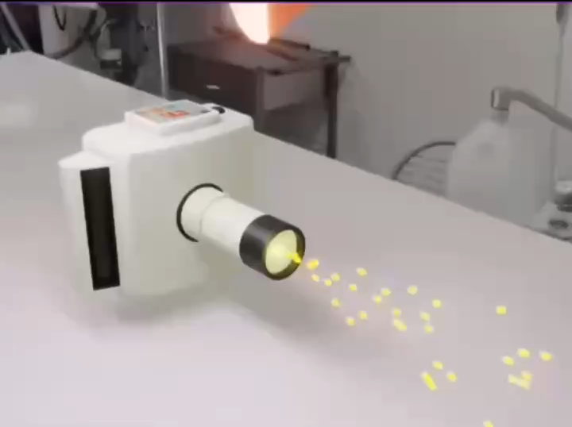

Slide 17

3
Điều khiển cường độ và độ cứng của tia X

Slide 18

3
Điều khiển cường độ và độ cứng của tia X
3.1 Điều khiển cường độ tia X
- Cường độ I của tia X được xác định bằng công thức:
Đơn vị: W/m2
→ Cường độ tia X ảnh hưởng đến mức độ tương phản của hình ảnh tạo bởi chùm tia X.

Slide 19
3
Điều khiển cường độ và độ cứng của tia X
3.1 Điều khiển cường độ tia X
- Cường độ của chùm tia X là số đo năng lượng tia X phát ra trong một đơn vị thời gian qua một đơn vị diện tích.
→ Để tăng cường độ tia X thì tăng dòng điện Katốt (I): Dòng điện nung nóng dây katốt làm tăng số lượng electron phát xạ. Khi nhiều electron hơn đập vào anode, số lượng photon tia X phát ra tăng lên, dẫn đến cường độ tia X mạnh hơn.

Slide 20







3
Điều khiển cường độ và độ cứng của tia X
3.2 Điều khiển độ cứng tia X
- Độ cứng là độ đâm xuyên của chùm tia X qua vật được chiếu.
- Độ cứng quyết định phần cường độ chùm tia tới có thể xuyên qua bộ phận cơ thể được chiếu tia X.
- Tia X mềm có năng lượng thấp hơn và có bước sóng dài hơn tia X cứng nên có khả năng đâm xuyên kém hơn tia X cứng.

Slide 21
4. Sự suy giảm tia X
3
Điều khiển cường độ và độ cứng của tia X
3.2 Điều khiển độ cứng tia X
Các phương pháp điều khiển độ cứng tia X:
- Tăng hiệu điện thế sẽ tăng năng lượng và độ cứng của tia X, cho phép tia X xuyên qua vật thể dày hơn và tạo ảnh tương phản tốt hơn.
lọc (thường bằng nhôm) được đặt giữa ống tia X và bệnh nhân.
- Sử dụng bộ lọc hấp thụ bớt các photon tia X có năng lượng thấp chỉ cho tia X có năng lượng cao hơn đi qua, làm chùm tia đồng nhất hơn về năng lượng và tăng độ tương phản ảnh.
- Tăng dòng điện làm nóng catot sẽ tăng số lượng electron, dẫn đến tăng cường độ (số lượng) tia X phát ra.

Slide 22
4. Sự suy giảm tia X

Slide 23

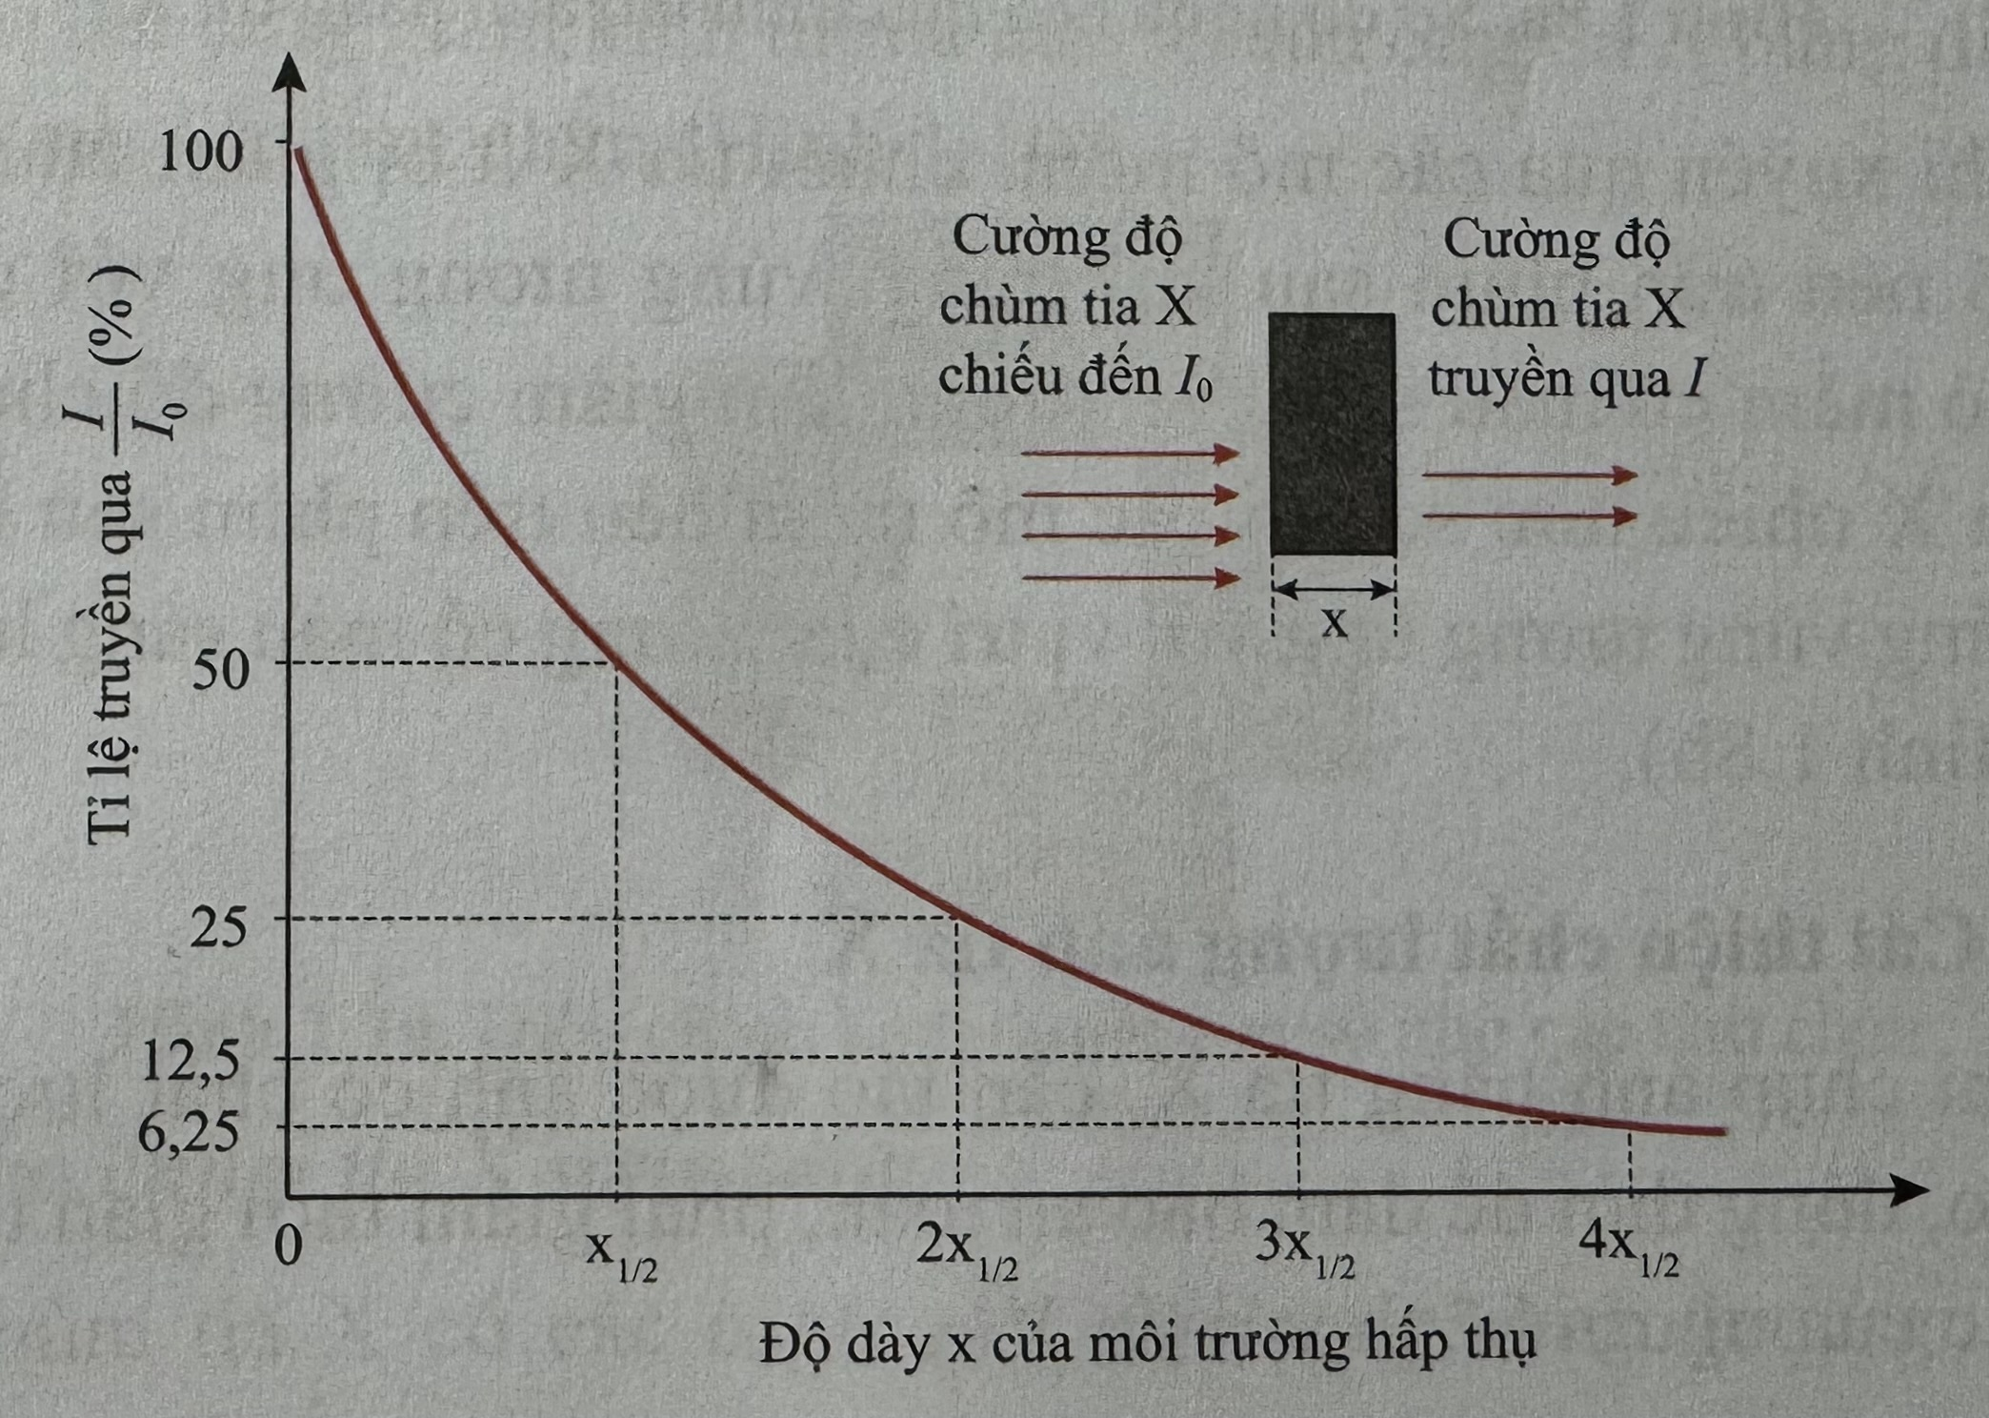



4
Sự suy giảm tia X
- Sự giảm dần cường độ của chùm tia X khi nó đi qua một môi trường được gọi là sự suy giảm tia X.
Cường độ chùm tia X truyền qua được xác định bởi:
* Công thức này chỉ dùng cho chùm tia song song
II. CHỤP ẢNH BẰNG TIA X

Slide 24


II. CHỤP ẢNH BẰNG TIA X

Slide 25
1. Quá trình tạo ảnh bằng tia X

Slide 26
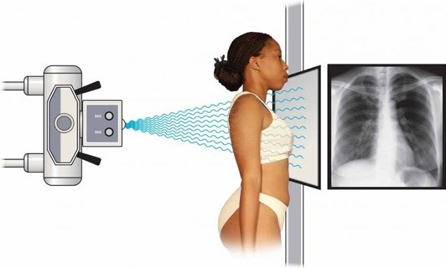
1. Quá trình tạo ảnh bằng tia X
- Để tạo ảnh bộ phận cơ thể người bằng tia X, người ta chiếu chùm tia X vào bộ phận cần chụp.
- Chùm tia xuyên qua được cho tác dụng lên phim ảnh hoặc thể hiện ở màn hình.

Slide 27
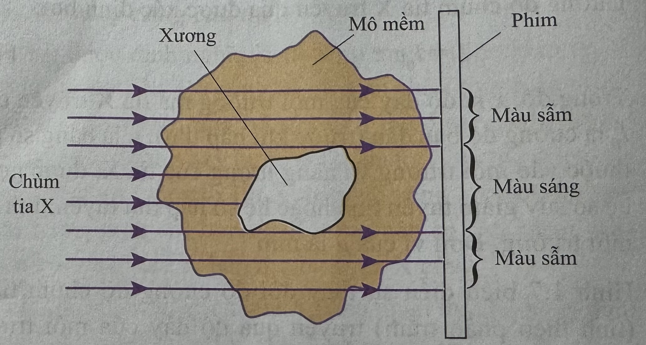
2. Cải thiện chất lượng hình ảnh
1. Quá trình tạo ảnh bằng tia X
- Khi xuyên qua các mô mềm, chùm tia X ít bị giảm cường độ nên trên phim sau khi tráng, vùng tương ứng với các mô mềm màu sẫm.
- Vì xương làm giảm cường độ chùm tia X nhiều hơn so với các mô mềm nên trên phim sau khi tráng vùng tương ứng với vị trí của xương có màu sáng hơn.

Slide 28
2. Cải thiện chất lượng hình ảnh

Slide 29
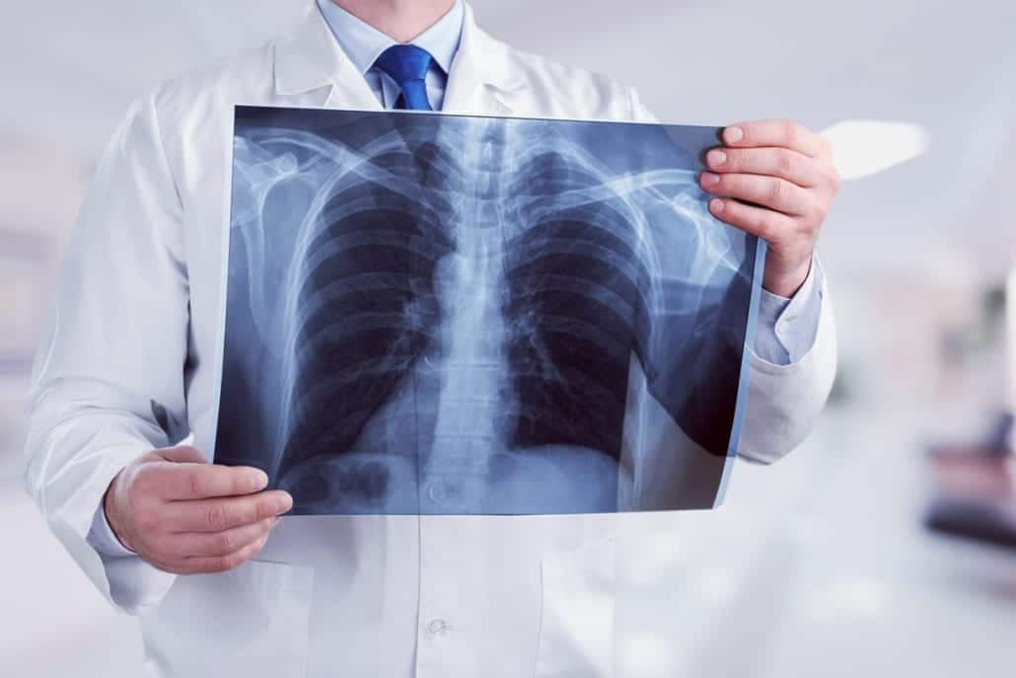
2. Cải thiện chất lượng hình ảnh
2.1 Cải thiện độ sắc nét
- Độ sắc nét của hình ảnh bị ảnh hưởng bởi độ rộng của chùm tia X.
- Các yếu tố ảnh hưởng đến độ rộng của chùm tia X là: độ rộng của chùm electron và của đối cathode, kích thước cửa số của ống tia X, độ song song của chùm tia X.
→ Để cải thiện độ sắc nét thì ta có thể :
+ Tăng hoặc giảm kích thước cửa sổ.
+ Tạo chùm tia song song.
+ Thay đổi độ rộng của chùm electron và đối cathode.

Slide 30
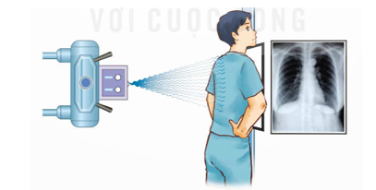
2. Cải thiện chất lượng hình ảnh
2.2 Cải thiện độ tương phản
Để có ảnh với độ tương phản tốt hơn cho các loại mô mềm, khi chụp ảnh tia X, người ta dùng các chất hấp thụ tốt tia X như iodine hoặc barium.

Slide 31
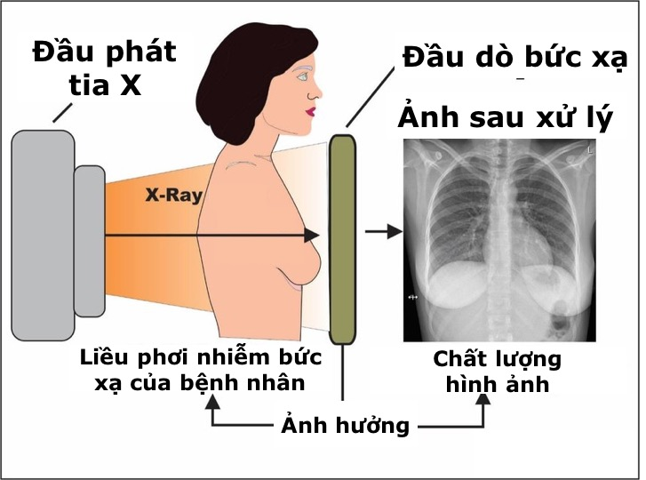
III
2. Cải thiện chất lượng hình ảnh
2.3 Giảm liều lượng bức xạ
Để giảm hấp thụ bức xạ có hại cho người, khi chiếu tia X phải giữ liều lượng bức xạ chiếu vào cơ thể ở mức tối thiểu.
CHỤP LỚP CẮT

Slide 32
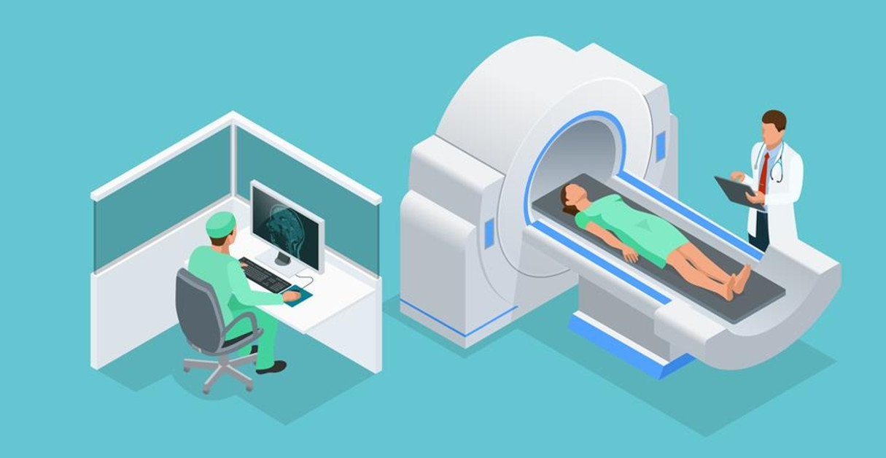
III
Chụp cắt lớp hay còn gọi là chụp CT là kỹ thuật sử dụng nhiều tia X – quang để quét lên một khu vực của cơ thể yêu cầu khám theo lát cắt ngang. Sau đó phối hợp với máy vi tính cho ra kết quả hình ảnh 2 hoặc 3 chiều của vị trí cần chụp. So với phương pháp chụp X – quang thì phương pháp này cho hình ảnh rõ nét hơn.
CHỤP LỚP CẮT

Slide 33
III
IV
CHỤP LỚP CẮT
Chụp cắt lớp hay còn gọi là chụp CT là kỹ thuật sử dụng nhiều tia X – quang để quét lên một khu vực của cơ thể yêu cầu khám theo lát cắt ngang. Sau đó phối hợp với máy vi tính cho ra kết quả hình ảnh 2 hoặc 3 chiều của vị trí cần chụp. So với phương pháp chụp X – quang thì phương pháp này cho hình ảnh rõ nét hơn.
ỨNG DỤNG CỦA TIA X

Slide 34
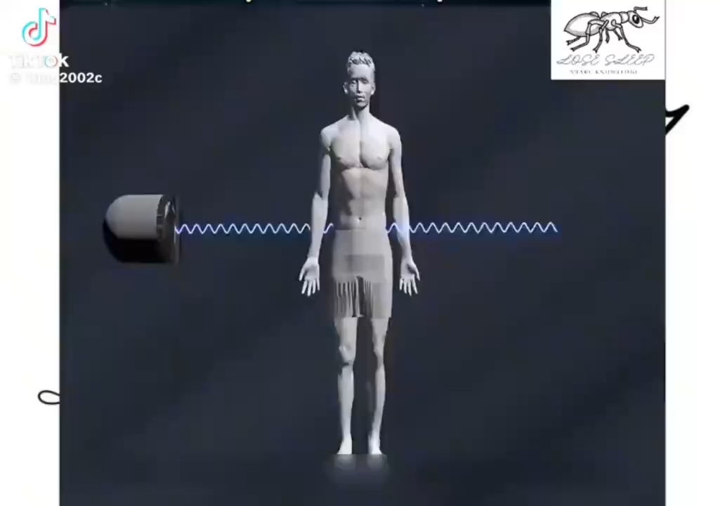
III
CHỤP LỚP CẮT

Slide 35
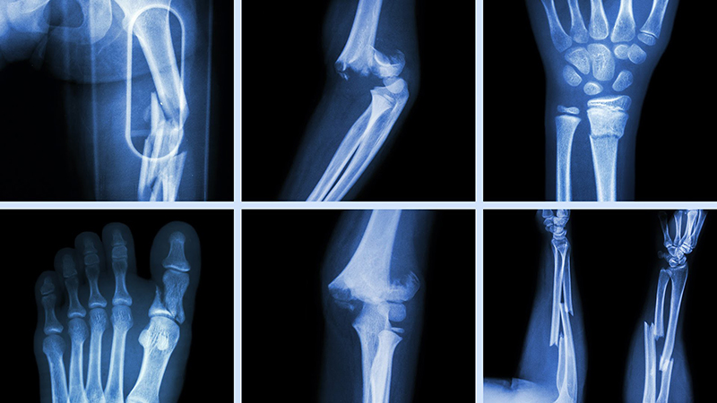
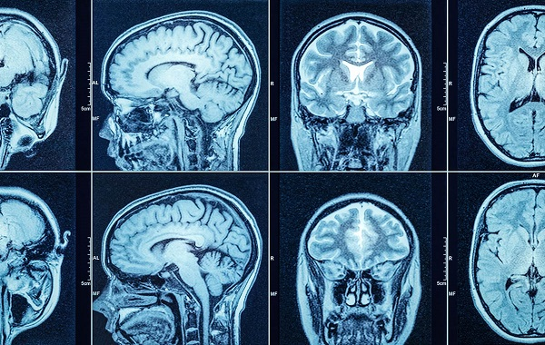
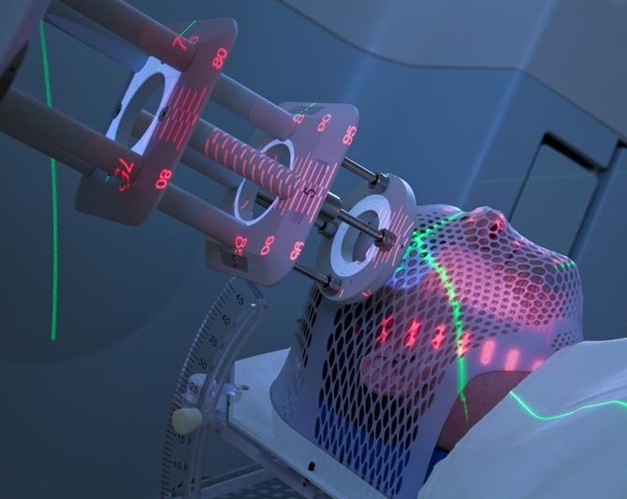
IV
ỨNG DỤNG CỦA TIA X

Slide 36
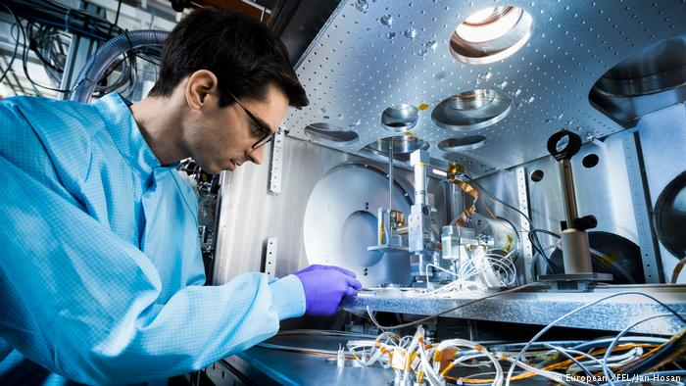
Dùng để kiểm tra các khuyết tật bên trong các vật đúc, mối hàn bằng kim loại (tìm vết nứt, bọt khí) mà không cần phá hủy mẫu vật.
Nghiên cứu cấu trúc vật rắn: Dùng để nghiên cứu cấu trúc tinh thể của các vật liệu.
1. Trong Y học
- Chẩn đoán hình ảnh (X-quang)
- Chụp cắt lớp vi tính (CT Scan)
- Dùng tia X liều lượng thấp để tiêu diệt tế bào ung thư nông (xạ trị).

Slide 37


Được sử dụng tại các sân bay, cửa khẩu để soi chiếu hành lý, phát hiện các vật phẩm bị cấm (vũ khí, chất cấm).
2. Trong Khoa học - Kĩ thuật
Dùng để kiểm tra các khuyết tật bên trong các vật đúc, mối hàn bằng kim loại (tìm vết nứt, bọt khí) mà không cần phá hủy mẫu vật.
Nghiên cứu cấu trúc vật rắn: Dùng để nghiên cứu cấu trúc tinh thể của các vật liệu.

Slide 38
3. Trong đời sống
Được sử dụng tại các sân bay, cửa khẩu để soi chiếu hành lý, phát hiện các vật phẩm bị cấm (vũ khí, chất cấm).

Slide 39

THANKS FOR LISTENING

